Slide 2
第七单元 阅读
17 小猴子下山

Slide 4
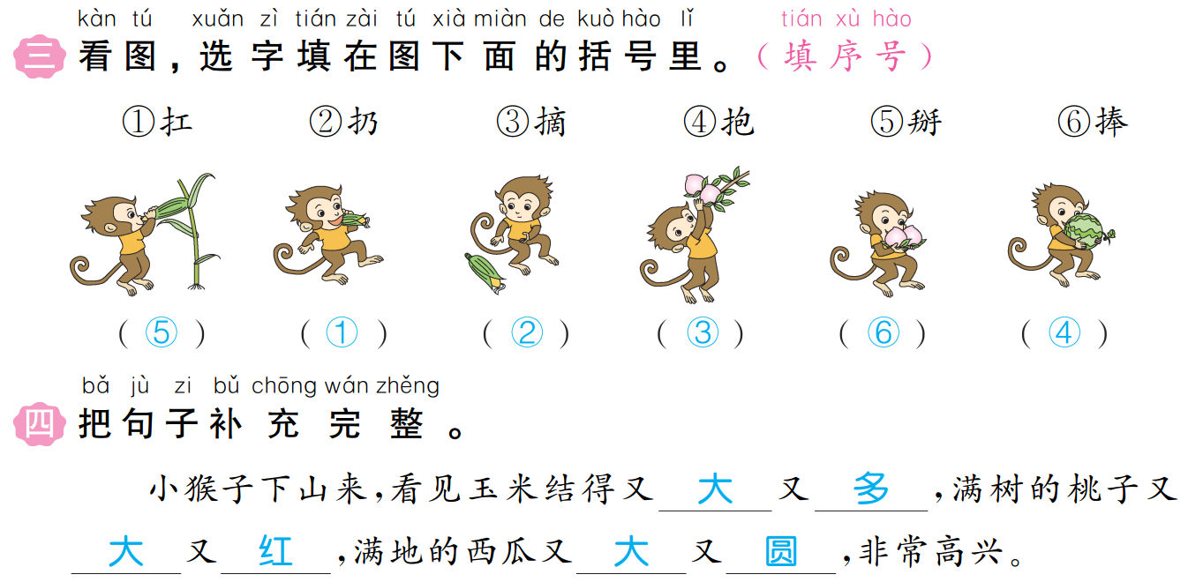

Slide 5
